Slide 1

AI Health Care
AI医疗 商业计划书
基于深度学习和机器学习的医疗服务
演讲人：谭罗乐 时间：2023.3

Slide 2



目录
团队介绍
项目介绍
竞争对手
融资计划

Slide 3

1
团队介绍

Slide 4

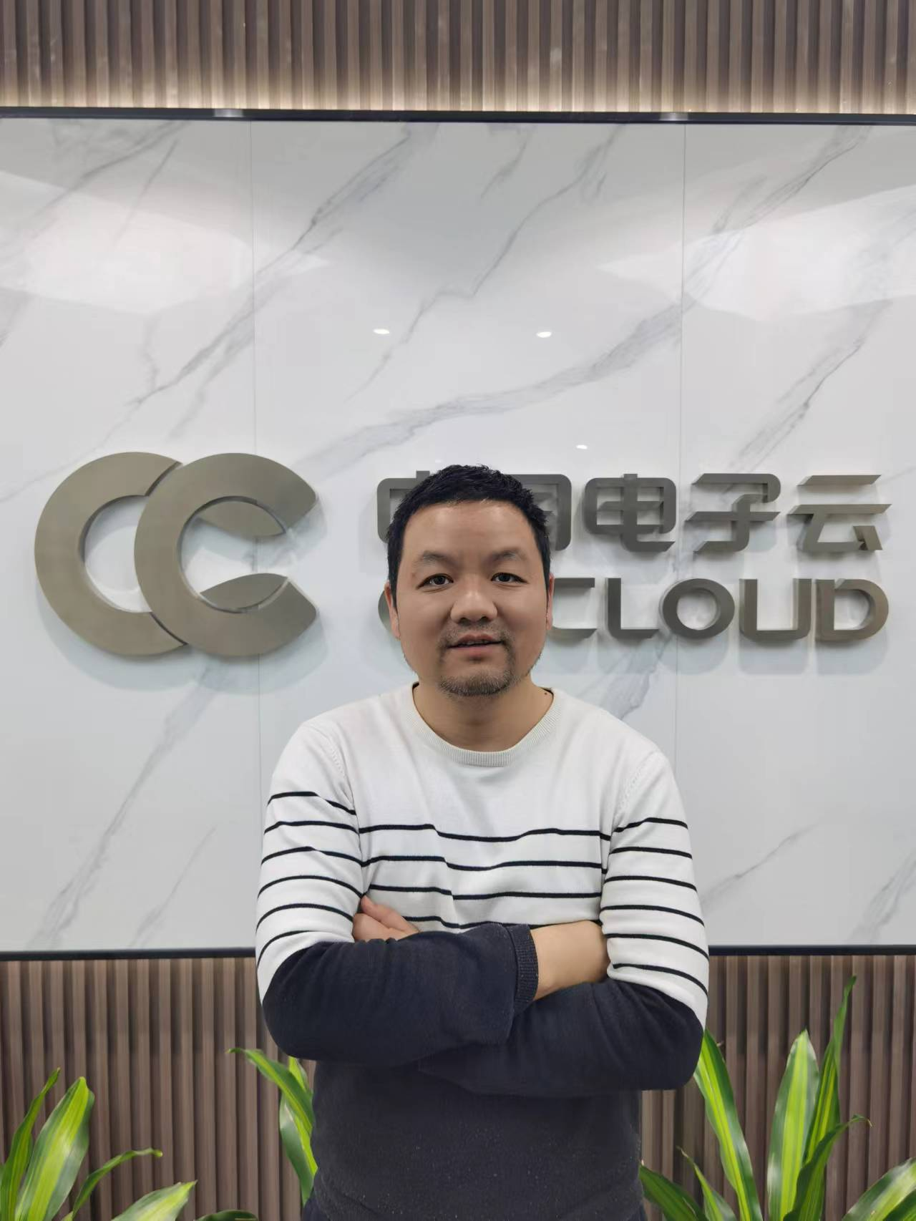
核心团队成员
项目负责人
姓名：谭罗乐
手机：18607131997
邮箱：123614257@qq.com
经历：曾就职于中国电子云，有丰富的大数据和云计算经验。
为人谦和，热爱技术，喜欢研究人工智能、计算机视觉等相关技术。

Slide 5
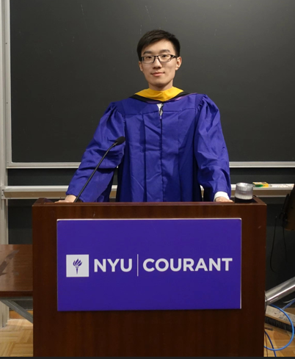
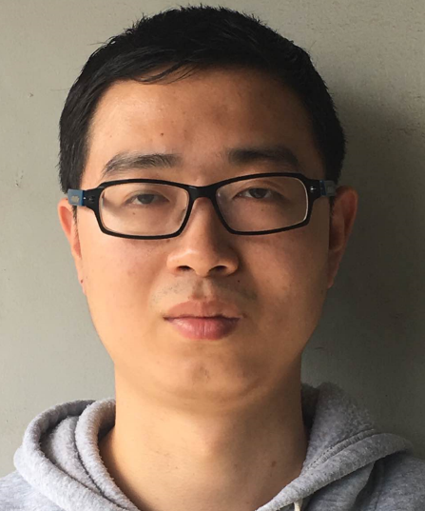
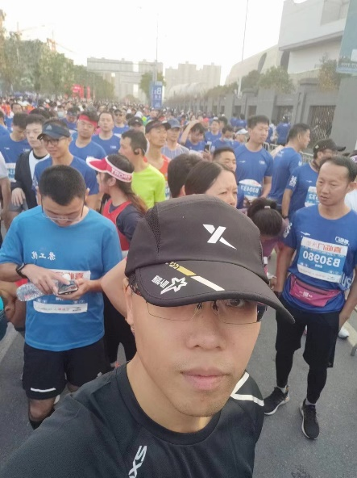
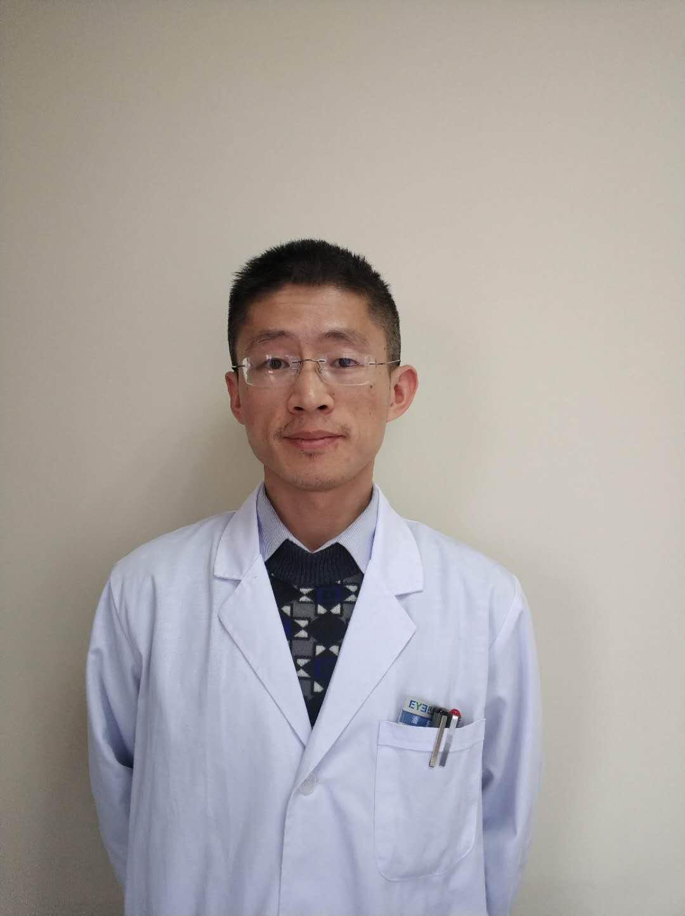
核心团队成员
李伟强
马超
美国纽约大学硕士
资深售前/销售
曾就职米哈游、负责产品研发
曾就职科大讯飞、负责市场
毛鑫
潘超
英国帝国伦敦大学硕士
天津大学临床医学博士
曾就职商汤科技、负责产品设计
就职于爱尔眼科医院、负责业务咨询

Slide 6
2
项目介绍

Slide 7
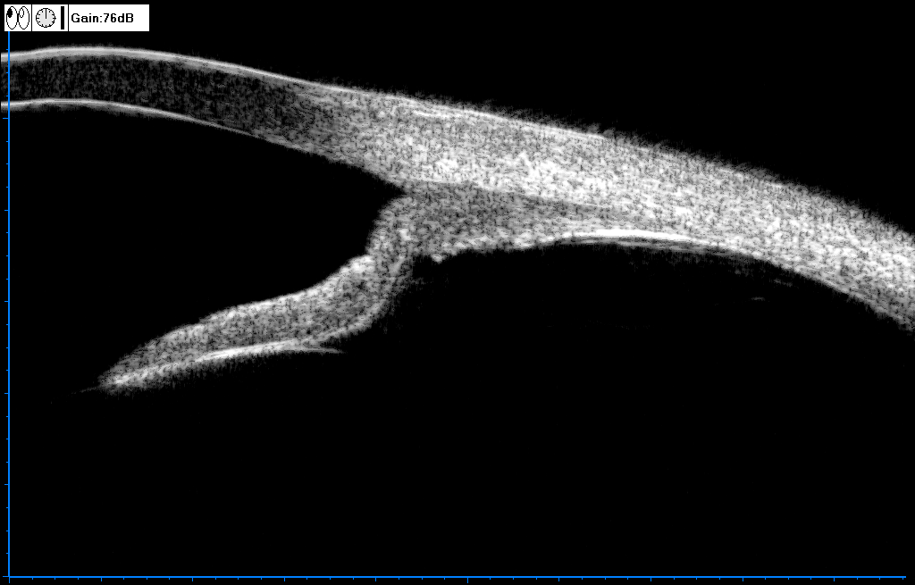
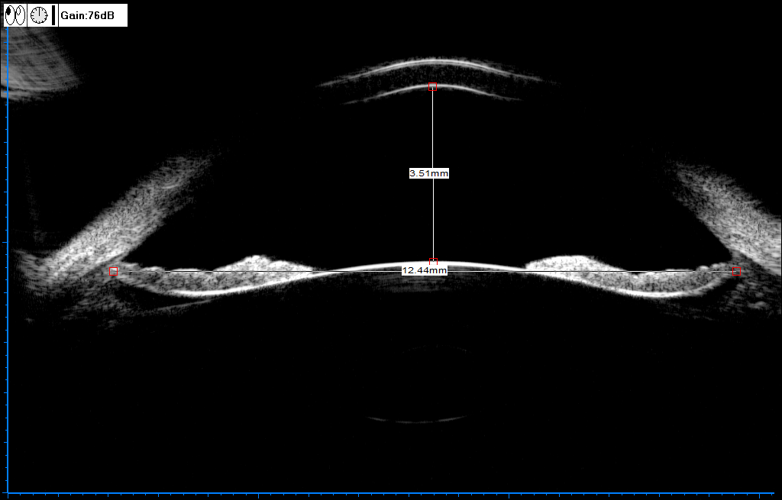
项目介绍
在眼科疾病的诊断过程种，医生会使用超声波成像、激光成像等技术来获取患者眼睛各个部位的图像，之后再对图像进行手动测量获取测量的参数后再进行诊断。
随着深度学习和机器学习技术的发展，很多传统上使用手工的部分可以使用机器完成，取代医护人员的重复性劳动，以提高诊断效率。以下为近期研究的一种睫状体参数自动测量，并且根据自动测量参数来进行拱高预测的方法。以下链接为近期研究的一个成果。
https://github.com/lordtan/ciliary_body_segmentation

Slide 8
3
竞争对手

Slide 9


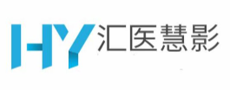
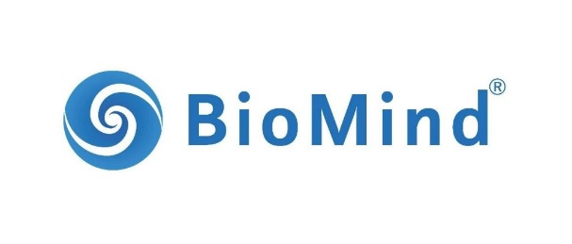
竞争对手
最接近IPO的10家智慧影像企业
2017年成立的深睿医疗，从肺部影像识别入局，在4年多的时间甩开了众多同行，成为第一个获得两张NMPA三类证书的医疗AI企业。
MICCAI 2019大会主席、IEEE Fellow沈定刚教授是公司的CEO，又背靠联影医疗。在认证方面，联影智能分别获得了骨折AI产品和肺结节产品的NMPA三类医疗器械证书，但与汇医慧影不同的地方在于该产品是针对CT。
2015年成立的汇医慧影，是医疗AI的老牌势力的代表。如今已经发展到影像云、辅助诊断和科研三条业务线，互为掎角，大大增加了产品的实用性和商业化价值。2021年5月，汇医慧影宣布拿到DR骨折人工智能三类医疗器械注册证
由全球首家神经疾病人工智能研究中心和首都医科大学人脑保护高精尖创新中心共同研发完成，虽然产权归安德医智，但是其背后则离不开医院的支持和把控。与医院的深度合作，可以让企业在早期快速崛起，但是后期则略显后劲不足。尽管早在2020年6月就获得了NMPA三类证书，但公司在资本市场依然略显平静，仅仅完成B轮融资。

Slide 10




竞争对手
最接近IPO的10家智慧影像企业
科亚的产品率先打开了药监局审核的大门，同样让大众注意到了冠脉CTA和CT-FFR的蓝海市场。2021睿心医疗的“冠状动脉CT血流储备分数计算软件”注册申请获批。目前医疗AI依然以北京、上海为主，已经完成了C轮融资。
2020年硅基智能与鹰瞳Airdoc同时获得糖网识别产品的NMPA三类证书，如今鹰瞳已经递交招股书，这对于硅基智能来说也是利好。特别是软硬一体的硅基智能，让硅基智能更具备想象力，2020年后，硅基智能已经完成3轮融资，累计6轮。
兰丁医学主要从事人工智能癌细胞诊断研究、生产、销售、临床筛查服务等业务，已经开展大范围的人工智能宫颈癌筛查诊断服务，为千万的女性提供了宫颈癌筛查服务，“两癌”筛查的大环境下，兰丁医学大大发挥了人工智能的能力。成立于2000年的武汉兰丁，到2014年才完成天使轮融资。
2017年成立的医准智能，搭上了医疗AI的快车。在4年多时间内，基于CT、MR、乳腺钼靶机、普通X光机、超声等多种影像设备，都打造了人工智能产品，涉及多个病种。医准智能在资本市场同样风光，2018年至今完成了6轮融资。

Slide 11


竞争对手
最接近IPO的10家智慧影像企业
心脏领域诞生了一系列医疗AI头部势力，脑部也出现了强联智创这样的新势力。但是目前强联智创依然未能获得NMPA三类证书，不过2021年4月，其产品颅内动脉瘤手术计划软件获批三类注册证创新审批绿色通道。尽管如此，也未能阻挡资本市场押宝心脑血管，2021年9月强联智创已经完成了C轮融资。
体素科技丁晓伟创业愿景是让医疗AI成为人人可以拥有的健康管家，这也导致公司发展路径的不同。除了之前已经布局完成的肺和眼底的全病种体系，现更将专注力放到了皮肤科，在医疗+美业双轮驱动下，正在改写医疗AI边界，据悉体素科技的产品已经为消费者提供了数千万次的治疗建议，并且已经与腾讯、阿里、薇诺娜等大客户取得了深度合作。

Slide 12
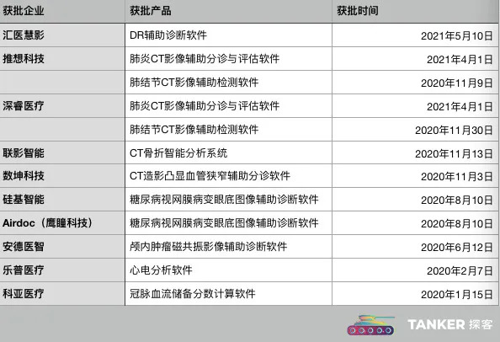
竞争对手
国家药监局三类证获批情况

Slide 13
竞争对手
总结
目前市场上大多数公司都没有将目光聚焦到眼科图像识别这一细分领域，目前已知唯一两家做眼科的有硅基智能和鹰瞳科技，他们的糖网筛查也是建立在谷歌开源数据之上，研发投入力度较小，自主创新程度较低。在眼科图像识别这一领域目前属于蓝海市场，竞争较少，但是需要较为深厚的技术和业务沉淀。

Slide 14
市场规模
2020年，是AI+医疗行业的转折之年。一方面，AI医疗三类器械的过审，使AI医疗影像行业跑通了困扰其多年的审评审批阶段，从“应用落地”步入“商业化”；另一方面，疫情加速医院与各企业进行主动智慧化重建。据艾瑞《中国AI+医疗行业研究报告》推测，2020-2022年的CAGR（复合增长率）将达到51.9%，2022年预计AI+医疗市场规模将超过70亿元。
根据中商产业研究院数据，2020年AI+医疗已占人工智能市场的18.9%。另据IDC统计数据，到2025年人工智能应用市场总值将达1270亿美元，其中人工智能在医疗行业的应用将占市场规模的五分之一，即250亿美元。在人工智能的所有应用中，医疗排在第一。

Slide 15
如何构筑壁垒
当产品同质化较为严重时，将产品进行开源，避免恶意竞争的同时惠及大众。
初期与医院结盟，形成利益共同体，中后期再谋其他方向的发展。
创新
B
成本
D
开源
渠道
A
C
引进青年才俊，关注国际上最近的技术发展并结合实际业务进行创新。
采取一系列措施降低成本，将公司员工主要精力放在科研上。

Slide 16
发展规划
01
02
2019-2023（探索阶段）
03
2023-2025（数据搜集，算法突破，产品化）
04
2027-2030（海外市场开拓）
05
2025-2027（国内市场开拓）
眼科图像识别全球第一（终极目标）

Slide 17
4
融资计划

Slide 18
股权分配（天使轮）
创始人37%
公司创始人
核心团队43%
股权
100%
联合创始人以及核心成员
投资人20%
风险投资

Slide 19
股权分配（天使轮）
计划融资1000万，用于产品研发以及国家三类证书的资格获取，为开辟市场创造先决条件。其中人力
资源成本约占20%，模型标注、设备等费用约占70%，运营及其他成本约占10%。

